Slide 1
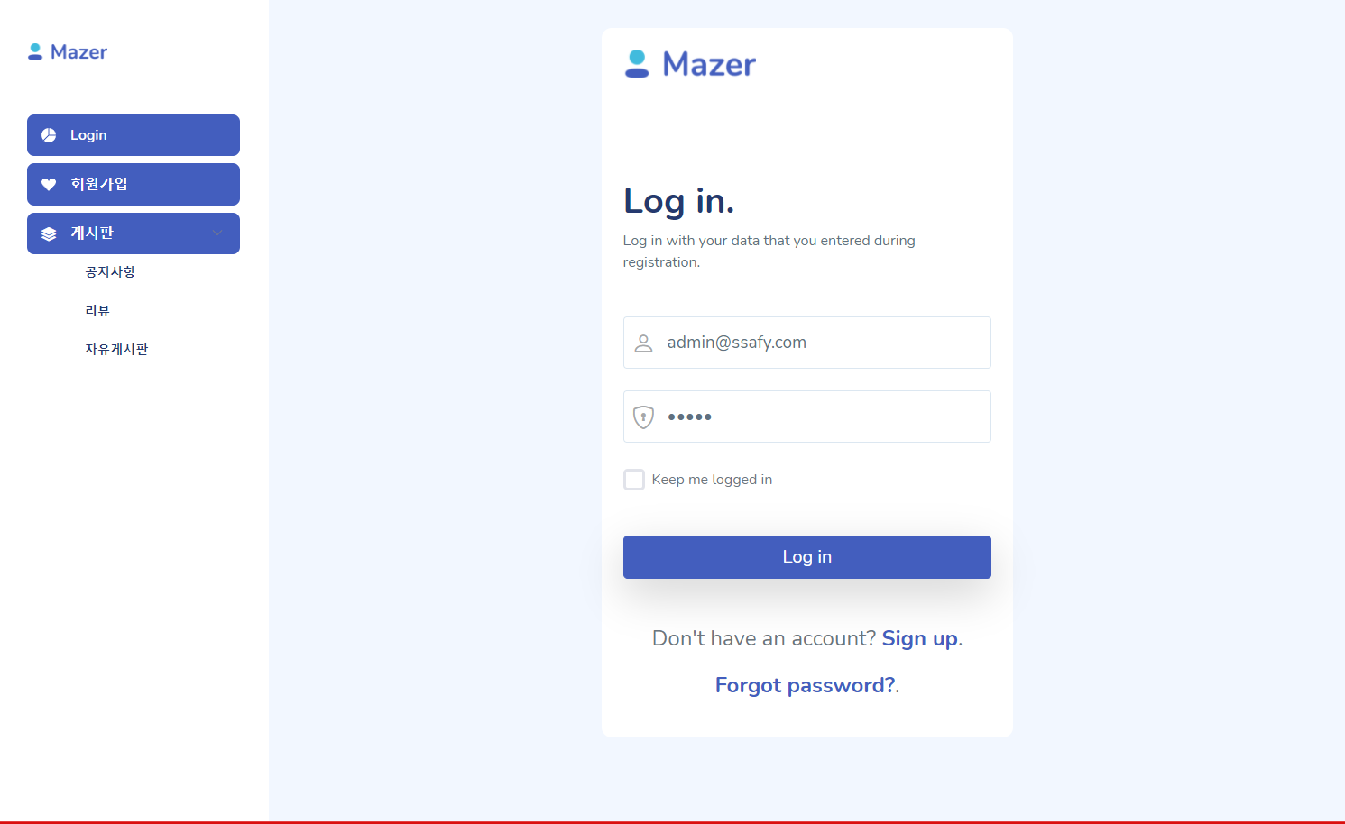
Login 화면

Slide 2
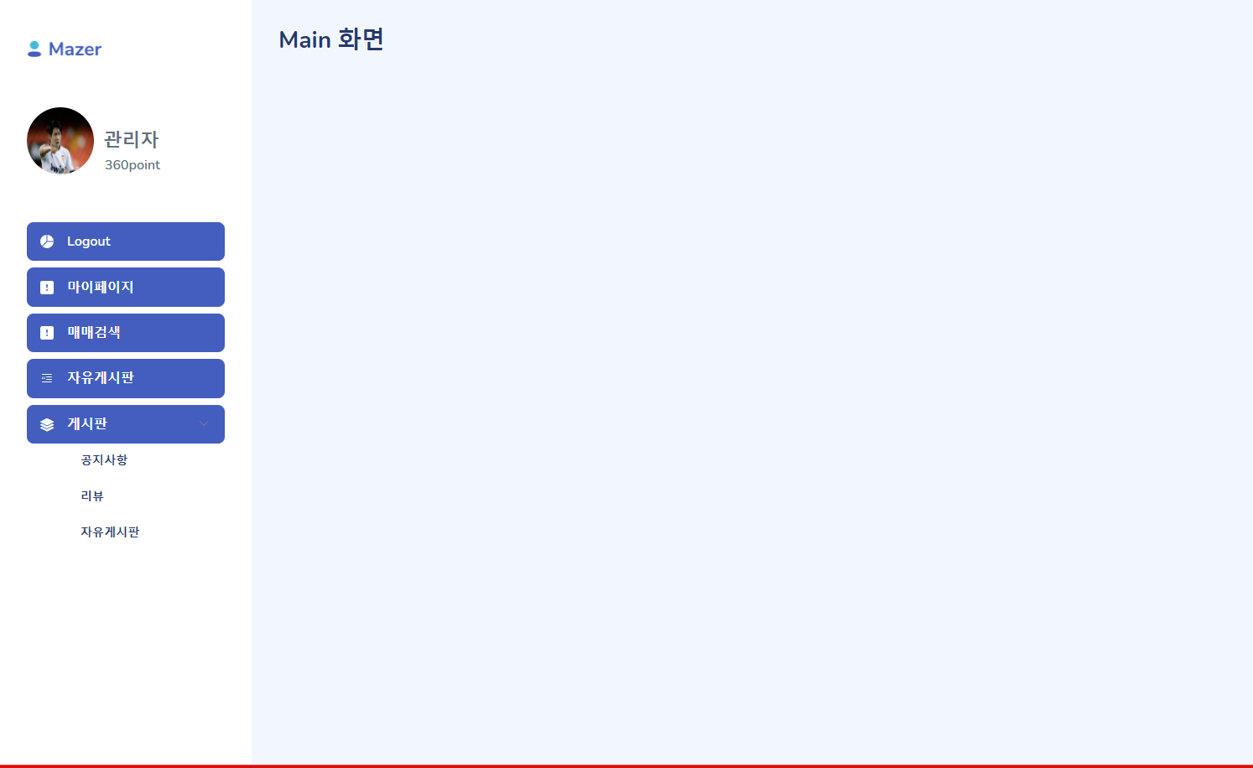
Login 후 point 화면

Slide 3
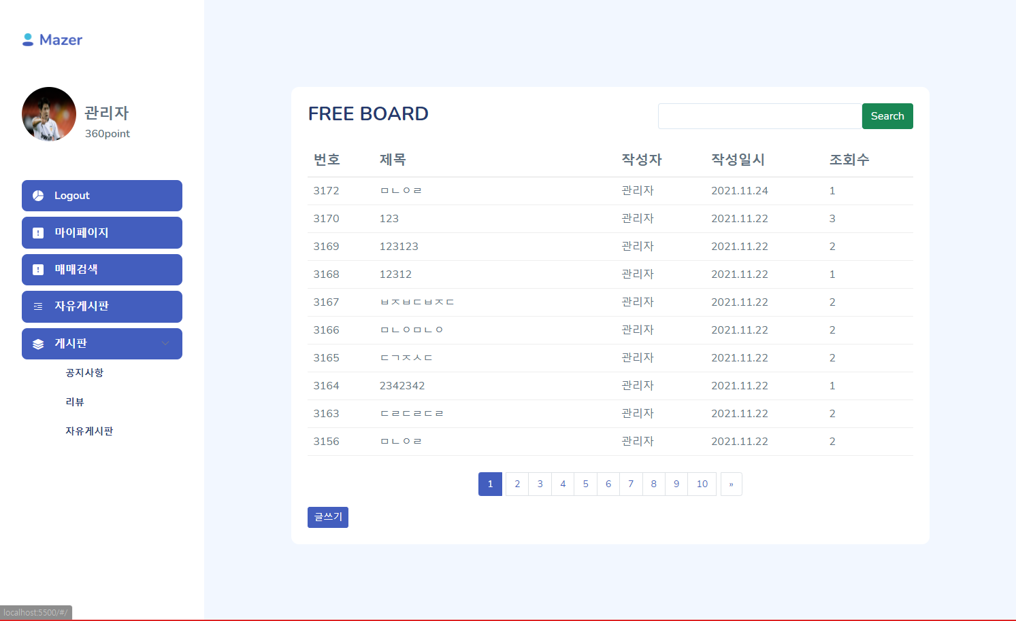
자유 게시판 화면

Slide 4
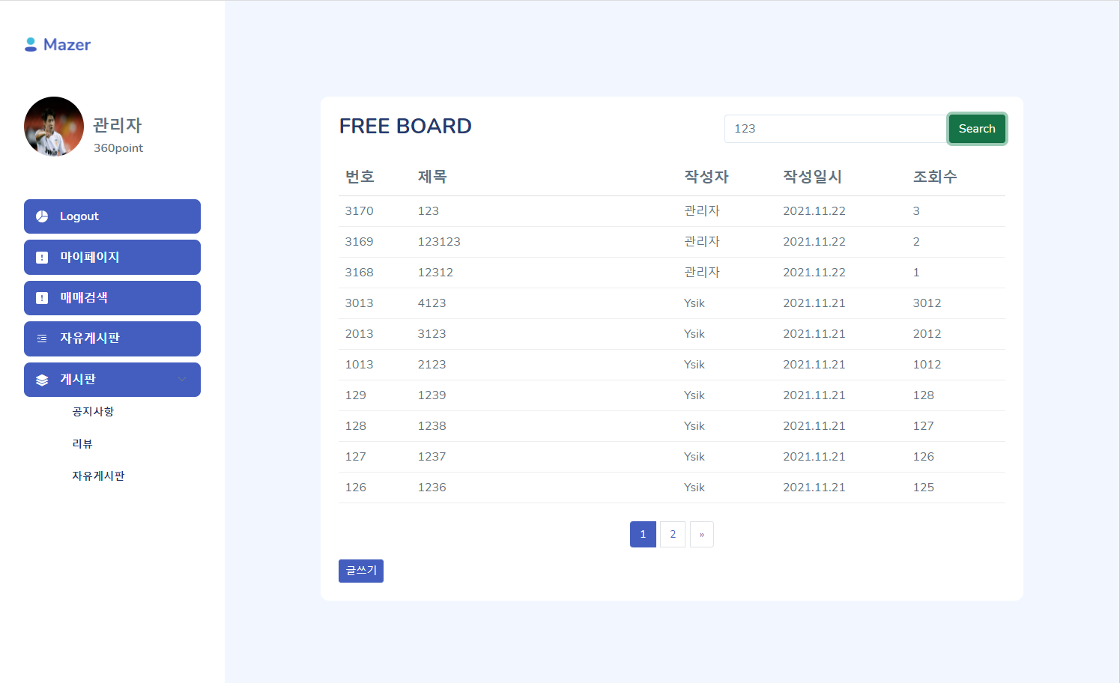
자유 게시판 제목 검색 화면

Slide 5
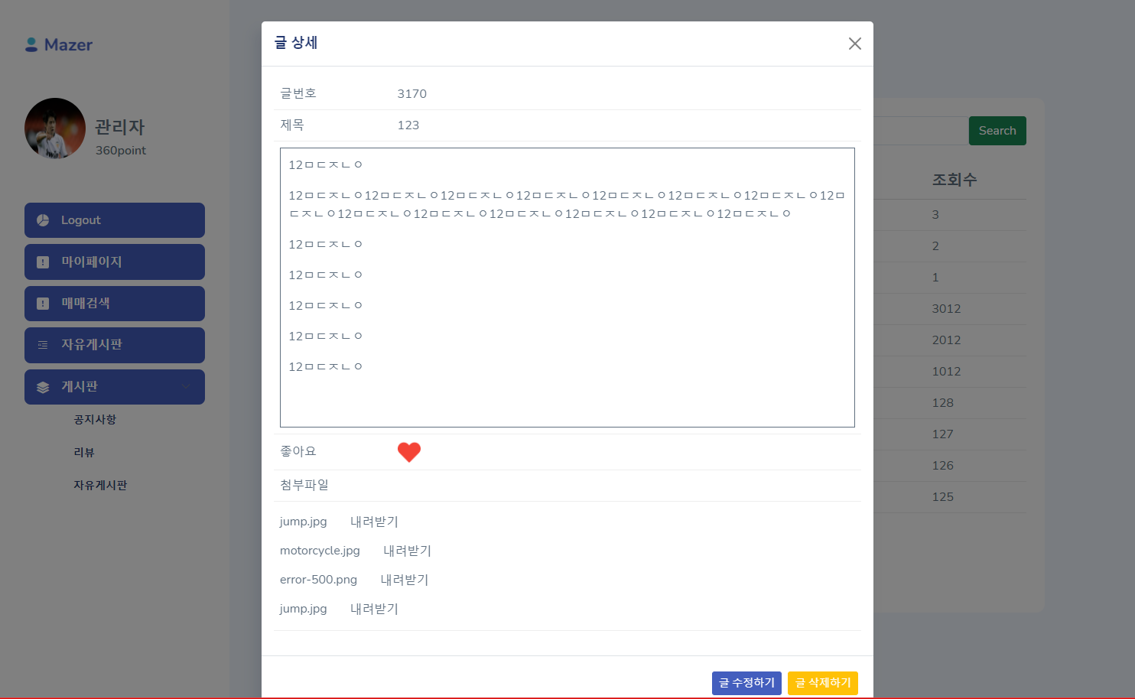
자유 게시판 디테일, 좋아요 기능, 파일 첨부 화면

Slide 6
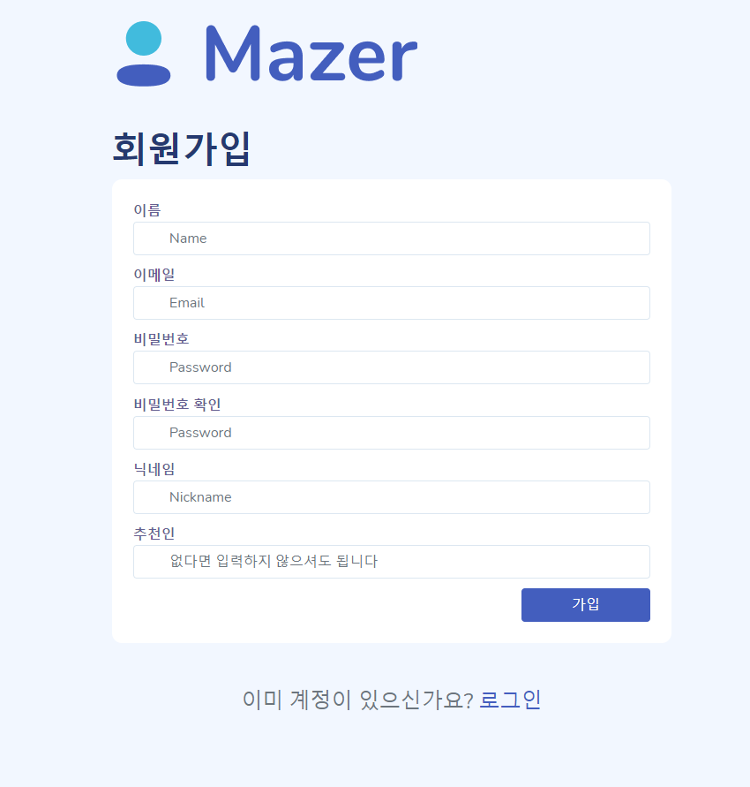
회원가입 화면

Slide 7
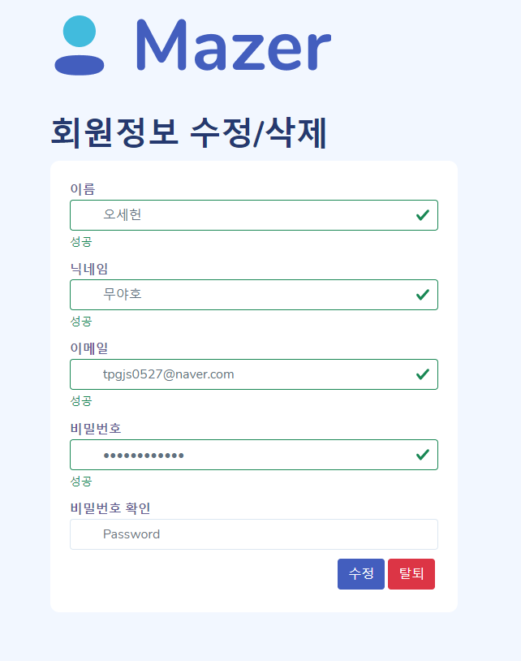
회원정보 수정/삭제 화면

Slide 8
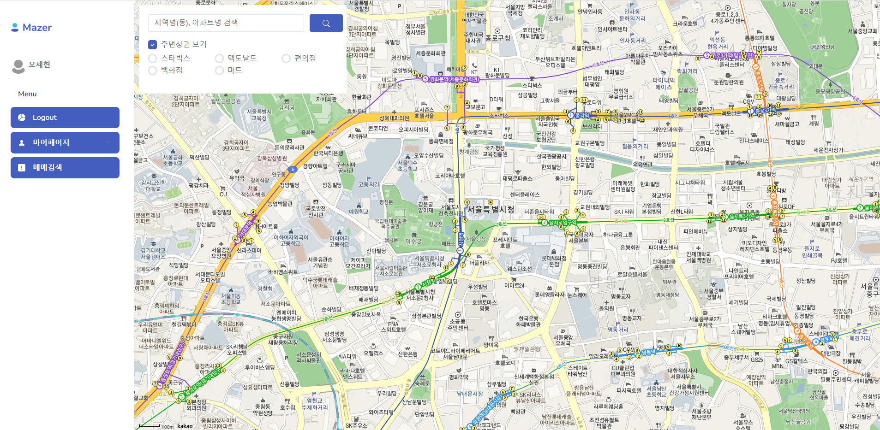
매물 검색 화면

Slide 9
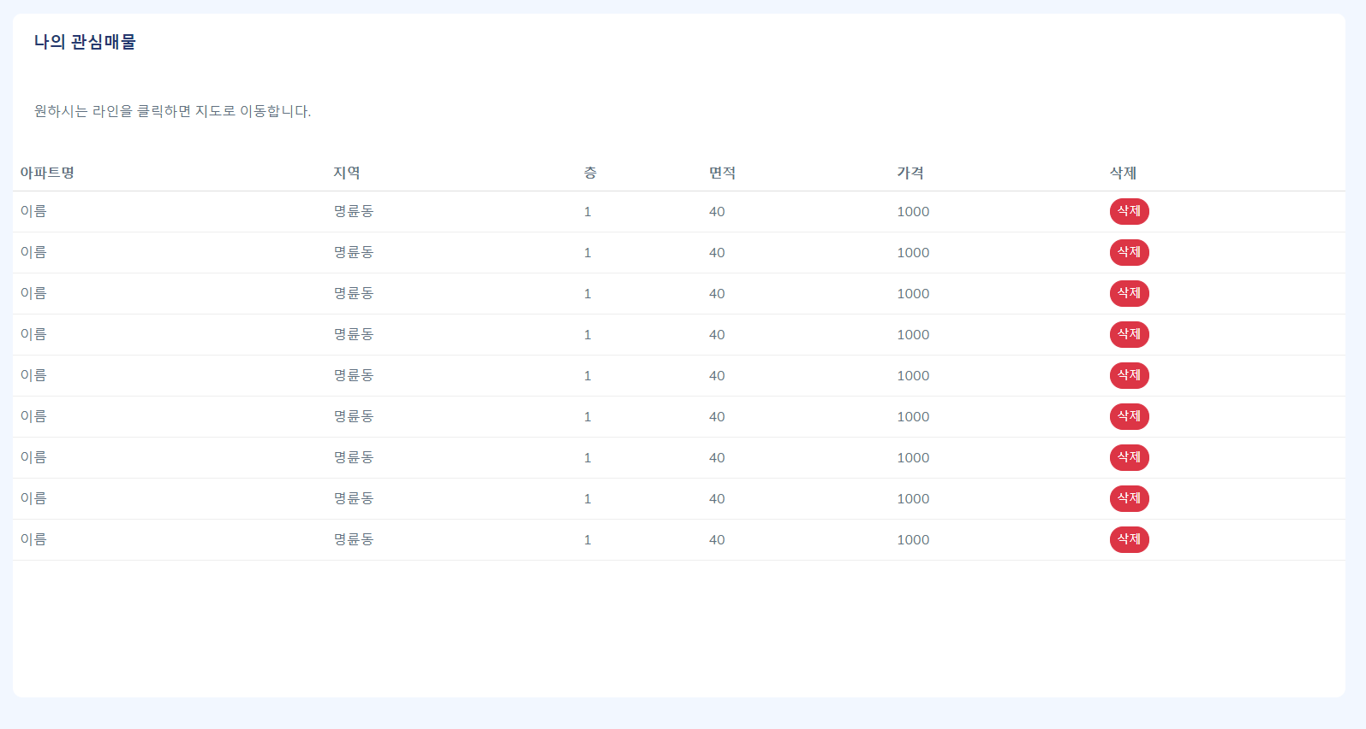
나의 관심매물 화면

